Slide 1
ROL COORDINADOR SIRH
RESPONSABILIDADES Y FUNCIONES
Taller
Gestión y Administración Proyecto SIRH
Pucón – Noviembre 2013

Slide 2
EL OBJETIVO
Gestionar el Sistema de Información de Recursos Humanos (SIRH) del Organismo al que pertenece, procurando apoyar y mejorar los procesos operativos del área y los Módulos que conforman el Sistema.
Apoyar el correcto funcionamiento de la aplicación. Para ello deberá conocer los procesos y procedimientos de RR.HH. del su Organismo al que pertenece y las funcionalidades del Sistema, teniendo un rol de facilitador y articulador entre su Red, el Nivel Central y la empresa responsable del mantenimiento de la aplicación.
Liderar el área de RR.HH., generando confianzas respecto de la calidad, oportunidad y manejo de la información del Sistema.

Slide 3
LA RED
Un valor agregado de cualquier labor es el TRABAJO EN EQUIPO y los beneficios que nos trae, en relación a la calidad y enriquecimiento, es el resultado de la tarea encomendada y sobre todo el valor de la experiencia de todos.

Slide 4
Establecer, Validar y mantener…
Establecer, validar y mantener coordinada a su Red, identificando a sus integrantes y definiendo las funciones que éste tendrá en el Establecimiento respectivo, materias que manejará y mecanismos de comunicación entre ambas partes, debiendo mantener actualizados sus antecedentes de contacto (teléfonos de contacto y casilla electrónica, etc) de a lo menos, Unidades y Departamentos de Recursos Humanos del Organismo, Coordinador SIRH de la Red Nacional de Coordinadores Referentes del Nivel Ministerial y empresa proveedora de servicios de mantención de la aplicación.

Slide 5
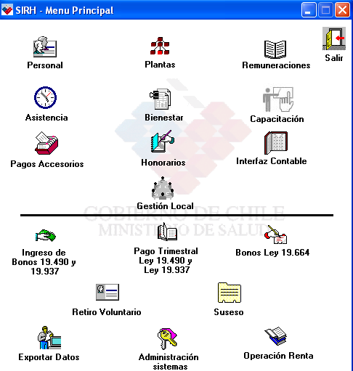
Fomentar e impulsar el uso de SIRH
Impulsar y auditar el uso TOTAL de los módulos del SIRH en toda su Red, generando planes de trabajo en conjunto con el nivel Ministerial.

Slide 6
Administración de Perfiles…
Administrar y mantener actualizado los perfiles de acceso a la aplicación a nivel local, dando accesos a los módulos de SIRH y al Portal de Mesa de Ayuda, controlando la vigencia del mismo de acuerdo a desvinculaciones, cambios de funciones o Unidades de trabajo de los usuarios.

Slide 7
Descentralizar el uso de las funcionalidades
Planificar la descentralización del uso de las funcionalidades de los módulos del sistema, en conjunto con el nivel Ministerial.

Slide 8
Gestionar requerimientos…
Gestionar los requerimientos de los usuarios de su Red en caso de no obtener resolutividad local, a través de los conductos regulares definidos (Mesa de Ayuda – Nivel Ministerial).

Slide 9
Fomentar e impulsar las Capacitaciones y Apoyo en Terreno
Fomentar e impulsar la actualización del conocimiento de las funcionalidades del SIRH, previo diagnóstico y recepción de necesidades de su Red, a través de Capacitaciones y/o Apoyo en Terreno.

Slide 10
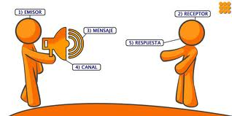
Comunicar
Según los mecanismos de comunicación definidos, difundir todas las instrucciones, oficios, guías de cambios, etc. a su Red, de acuerdo al ámbito de competencia.

Slide 11
EVOLUCION DEL SISTEMA

Slide 12
Reuniones con su Red
Establecer reuniones de trabajo con su Red, con el fin de detectar requerimientos o mejoras a los módulos SIRH.

Slide 13
Sugerir, Participar, Validar y Certificar
Validar y certificar reglas de negocio de las distintas funcionalidades de SIRH.
Sugerir al Nivel Central, mejoras al Sistema en función de los nuevos requerimientos tanto legales como funcionales.

Slide 14
Actividades de Piloto
Coordinar actividades de piloto de desarrollos en etapa de prueba, además de revisar, validar y certificar las nuevas funcionalidades, en relación a los plazos y reglas establecidas.
Calendarización de Pilotos para cada Organismos.
Conocimiento de procedimientos de Piloto.
Análisis de las mejoras y reglas establecidas para el Piloto.
Apoyar y acompañar a funcionarios en Piloto.
Certificar las pruebas de la aplicación en Piloto.

Slide 15
MANEJO DE LA INFORMACION

Slide 16
Ser Referente
Ser referente oficial de la información de Recursos Humanos contenida en SIRH (DIPRES, Transparencia Activa, COMGES, etc.)

Slide 17
Ser Auditor
Generar planes de auditoría permanente a la información de los módulos del SIRH.

Slide 18
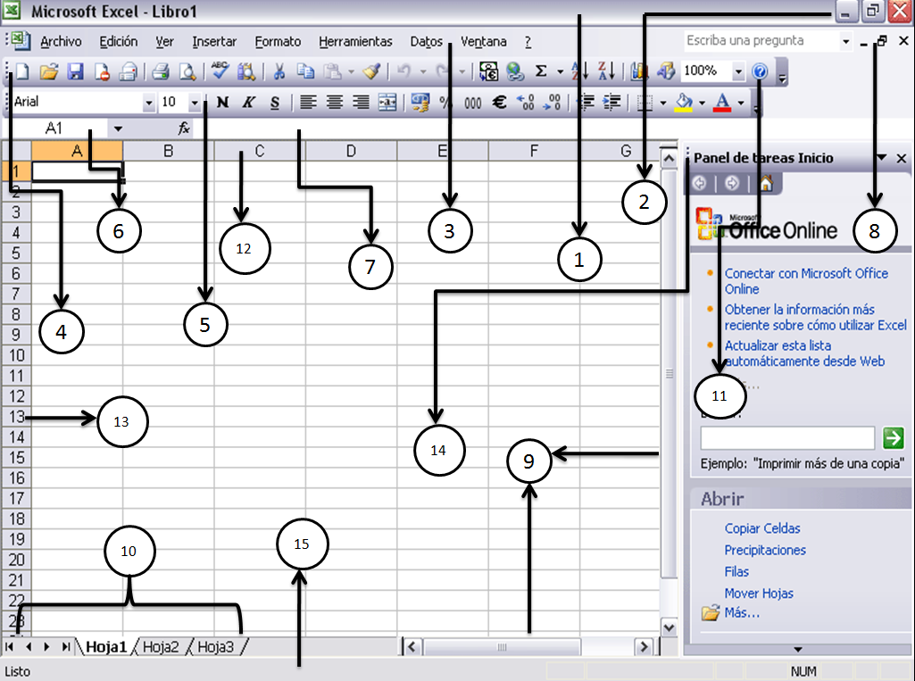
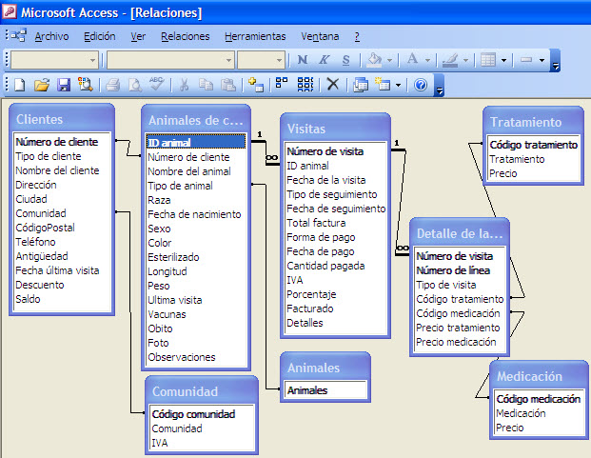
Ser Facilitador
Facilitar las herramientas y competencias para el desarrollo de tareas de Gestión de información, delegadas en sus equipos locales.

Slide 19
Gracias por aceptar el DESAFIO

